Slide 1

ВОЗДУХ И ЕГО СВОЙСТВА
Коваленко Е.В.,
учитель начальных классов
ГУО «Средняя школа №17 г. Барановичи»

Slide 3



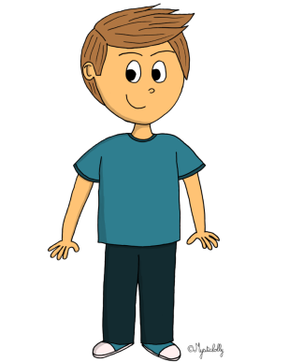
№1
дерево
птица
вода
человек

Slide 4
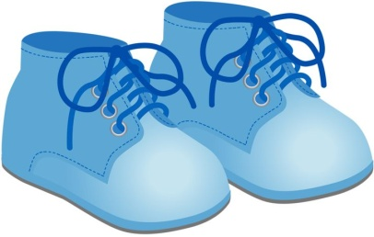
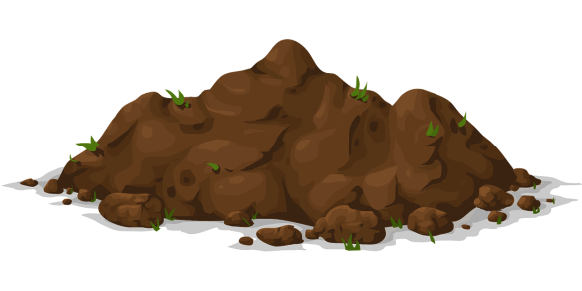

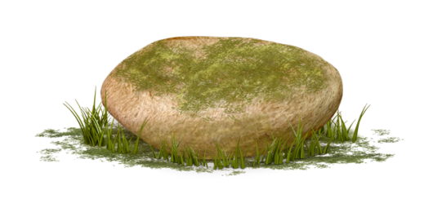
№2
обувь
почва
цветы
камень

Slide 5




№3
солнце
змея
звёзды
облако

Slide 6
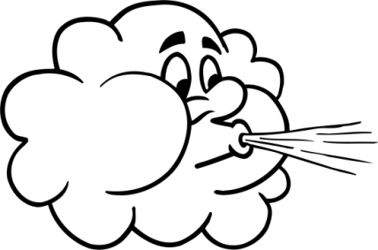
№4
ветер
неживая природа
дышит
не питается

Slide 7
№5
не дышит
не растёт
не питается
умирает

Slide 8

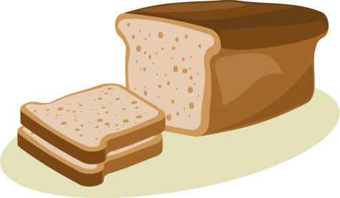


№6
пшеница
хлеб
пекарь
природа

Slide 9
№1
дерево
птица
вода
человек

Slide 10
№2
обувь
почва
цветы
камень

Slide 11
№3
солнце
змея
звёзды
облако

Slide 12
№4
ветер
неживая природа
дышит
не питается

Slide 13
№5
не дышит
не растёт
не питается
умирает

Slide 14
№6
пшеница
хлеб
пекарь
природа

Slide 15
№1
В
№2
О
№3
З
№4
Д
№5
У
№6
Х

Slide 17




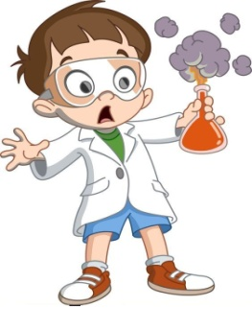

ПРАВИЛА ПОВЕДЕНИЯ В ЛАБОРАТОРИИ
соблюдать тишину
соблюдать осторожность
не пробовать ничего на вкус
не допускать баловства
работать
на своём месте

Slide 19
№1
Тест по теме «Воздух и его свойства»
Воздух ― объект…
живой природы; неживой природы;
труда человека.

Slide 20
№2
Тест по теме «Воздух и его свойства»
Воздух нужен…
человеку;
животным и растениям;
всем живым организмам.

Slide 21
№3
Тест по теме «Воздух и его свойства»
Воздух можно с помощью некоторых предметов …
услышать;
попробовать на вкус;
словить.

Slide 22
№4
Тест по теме «Воздух и его свойства»
Воздух …
плохо пропускает
солнечные лучи;
бесцветный;
хорошо проводит тепло.

Slide 23
№5
Тест по теме «Воздух и его свойства»
Человек использует освежители воздуха благодаря тому, что воздух …
прозрачный;
плохо проводит тепло;
не имеет запаха.

